Slide 1
บทที่ 5 ระบบปฏิบัติการเครือข่าย Windows 2000 Server
ม.ราชภัฏสวนดุสิต
อ.จุฑาวุฒิ จันทรมาลี Computer Science

Slide 2
Windows Server 2000
วินโดวส์ 2000 (Windows 2000) เป็นระบบปฏิบัติการมาจากสายผลิตภัณฑ์วินโดวส์เอ็นทีโดยออกแบบสำหรับธุรกิจ ซึ่งเป็นรุ่นต่อจากวินโดวส์เอ็นที 4.0 ซึ่งได้ออกในวันที่ 17 กุมภาพันธ์ พ.ศ. 2543 (ค.ศ. 2000) จากนั้นวินโดวส์เอกซ์พี ได้รับช่วงต่อในปี พ.ศ. 2544 และวินโดวส์เซิร์ฟเวอร์ 2003 ในปี พ.ศ. 2546
วินโดวส์ 2000 ได้แบ่งเป็นรุ่นดังนี้:
Windows 2000 Professional
Windows 2000 Server
Windows 2000 Advanced Server
Windows 2000 Datacenter Server
Windows 2000 Advanced Server Limited Edition (สำหรับ Intel Titanium ไมโครโพรเซสเซอร์ 64-บิต)

Slide 3
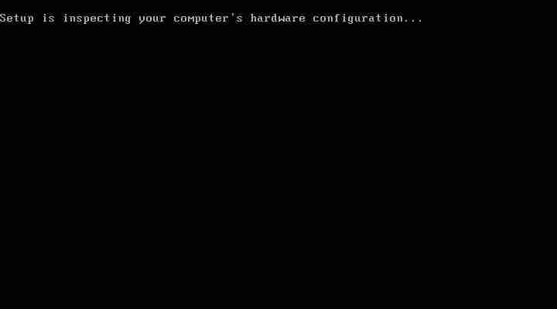
ขั้นตอนการติดตั้ง
1. Boot from CD

Slide 4
ขั้นตอนการติดตั้ง
2. ถ้า Harddisk เป็นแบบ SCSI ให้กด F6 แล้วก็ทำการเลือกไดรเวอร์

Slide 5
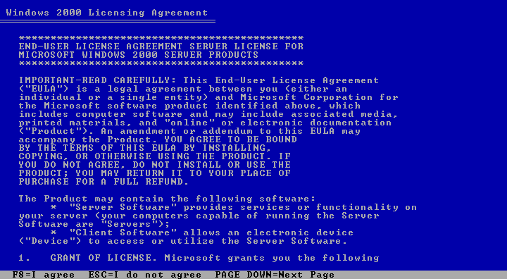
ขั้นตอนการติดตั้ง
3. กด F8 เพื่อยอมรับการติดตั้ง

Slide 6
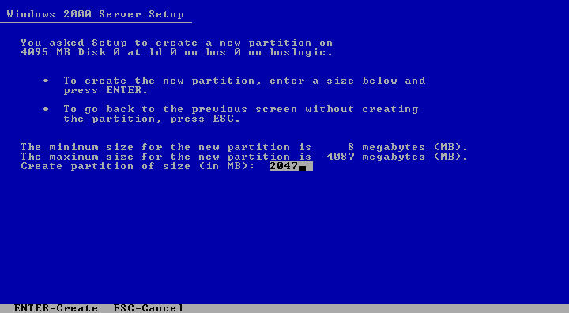
ขั้นตอนการติดตั้ง
4. เลือกพาร์ทิชั่นสำหรับการติดตั้ง

Slide 7
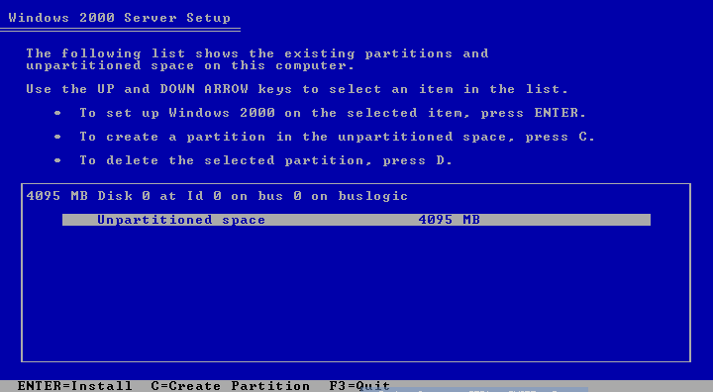
ขั้นตอนการติดตั้ง
4. เลือกพาร์ทิชั่นสำหรับการติดตั้ง

Slide 8
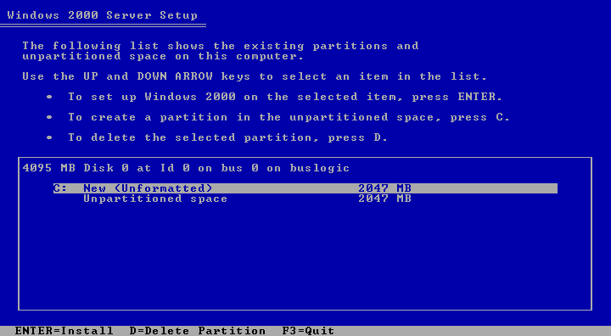
ขั้นตอนการติดตั้ง
4. เลือกพาร์ทิชั่นสำหรับการติดตั้ง

Slide 9
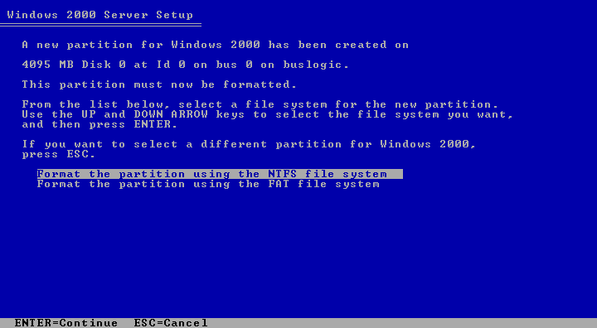
ขั้นตอนการติดตั้ง
5. เลือกรูปแบบ Fat เป็น Fat32 หรือ NTFS

Slide 10
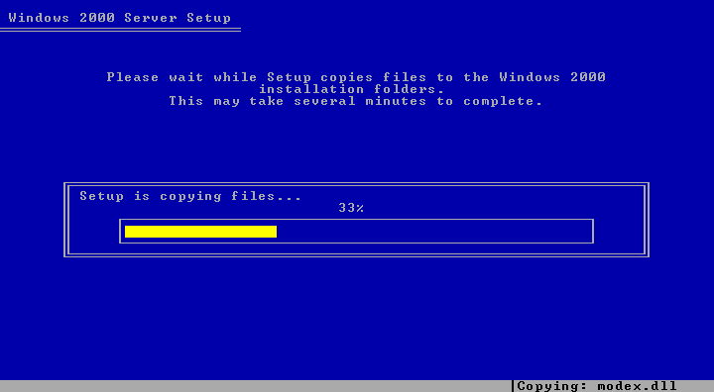
ขั้นตอนการติดตั้ง
6. ระบบทำการติดตั้งไฟล์ลงในเครื่อง

Slide 11
ขั้นตอนการติดตั้ง
7. Restart เข้าสู่โหมดกราฟฟิค กด Next

Slide 12
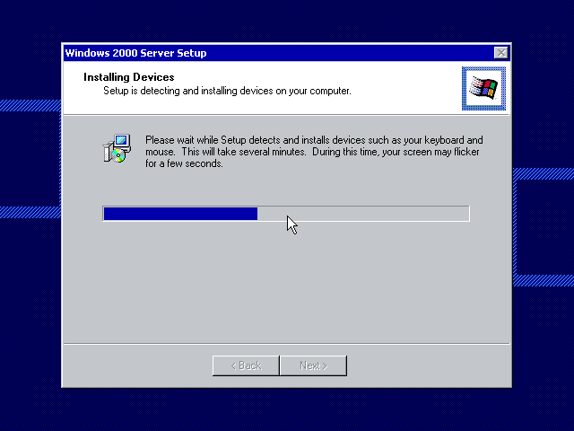
ขั้นตอนการติดตั้ง
8. รอ Wait……

Slide 13
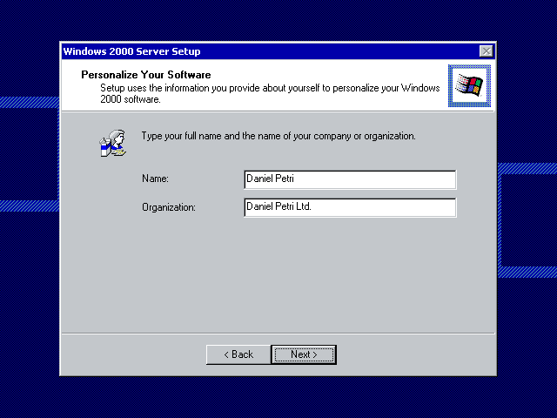
ขั้นตอนการติดตั้ง
9. ใส่ชื่อผู้ใช้งาน

Slide 14
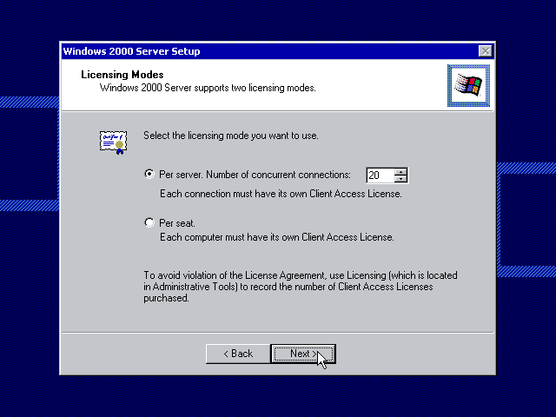
ขั้นตอนการติดตั้ง
10.กำหนดจำนวนเครื่อง Clients หรือจะเลือก แบบ Per Seat (ไม่จำกัดก็ได้)

Slide 15
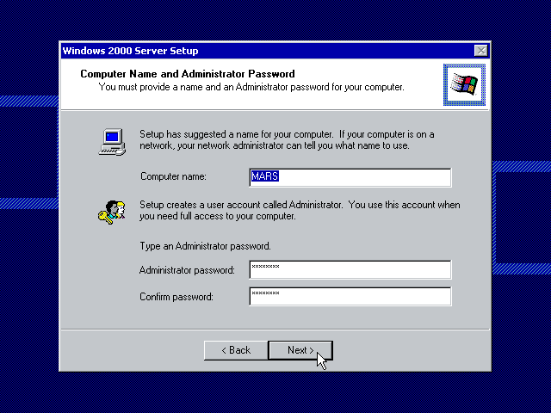
ขั้นตอนการติดตั้ง
11. กำหนดชื่อเครื่องเซิร์ฟเวอร์ พาวเวิร์ด (Password) แอดมิน (Admin)

Slide 16
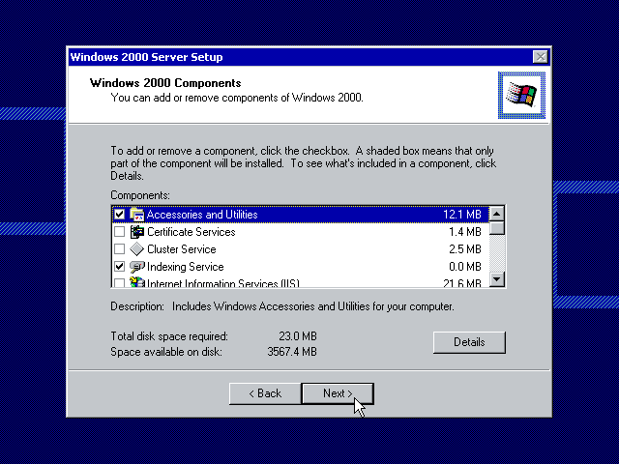
ขั้นตอนการติดตั้ง
12. เลือก Components ที่ต้องการจะลง

Slide 17
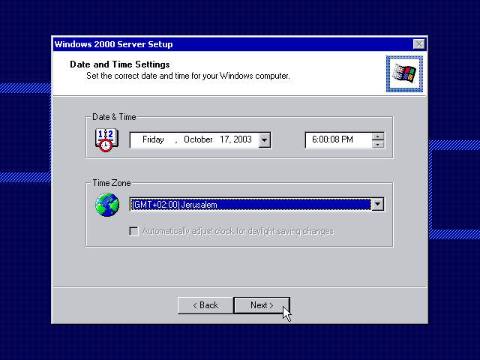
ขั้นตอนการติดตั้ง
13. กำหนดวัน และเวลา

Slide 18
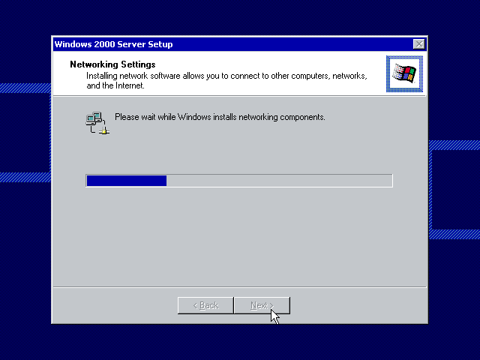
ขั้นตอนการติดตั้ง
14. โปรแกรมกำลังติดตั้ง Network Components

Slide 19
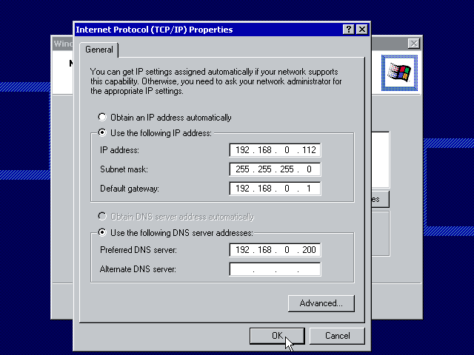
ขั้นตอนการติดตั้ง
15. กำหนดหมายเลพไอพีให้โปรโตคอล (Protocol)

Slide 20
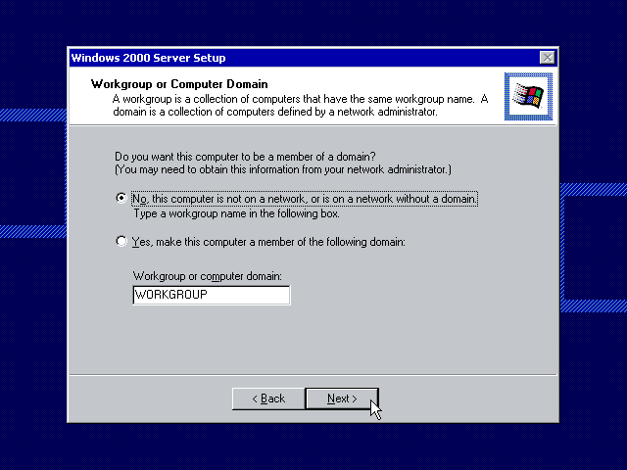
ขั้นตอนการติดตั้ง
16. เลือกติดตั้งแบบโดเมนหรือ Workgroup

Slide 21
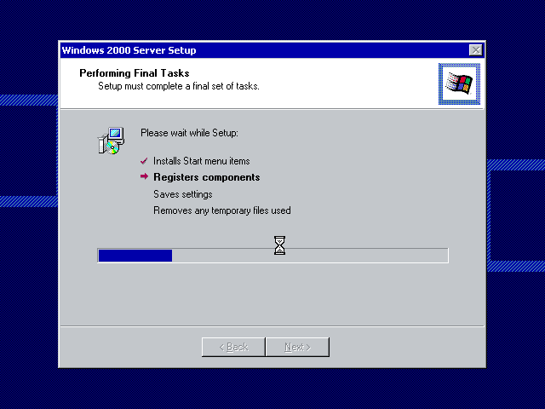
ขั้นตอนการติดตั้ง
17. รอ Wait……

Slide 22
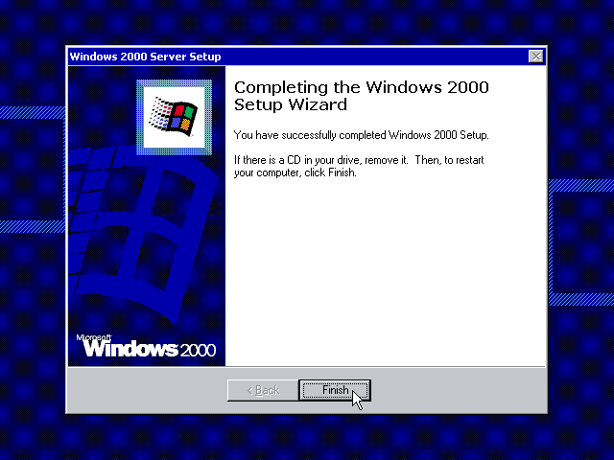
ขั้นตอนการติดตั้ง
18. เสร็จสิ้นการติดตั้ง คลิก Finish

Slide 23
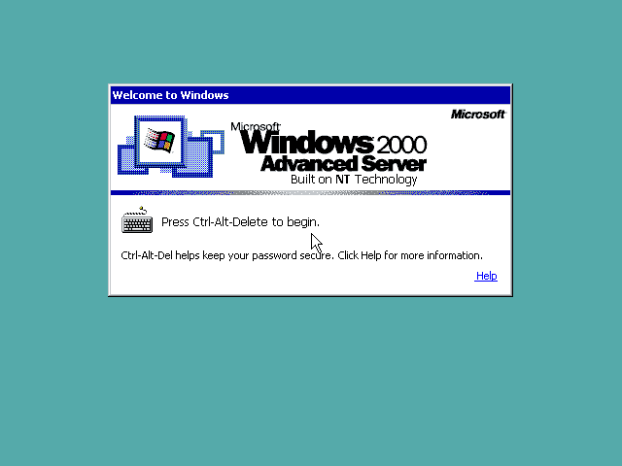
ขั้นตอนการติดตั้ง
19. รีสตาร์ทเข้าสู่วินโดวส์

Slide 24
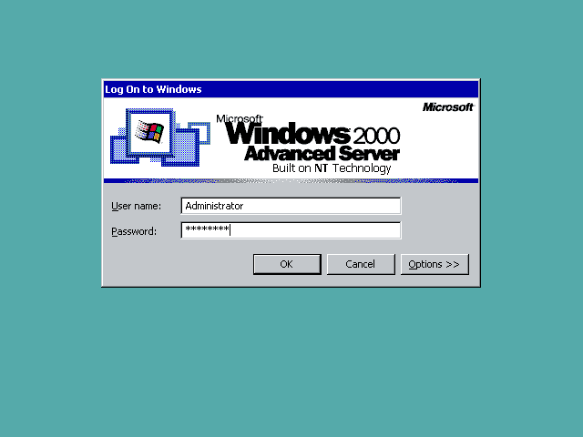
ขั้นตอนการติดตั้ง
20. กด Ctrl+Alt+Del ใส่ Username Password เพื่อล็อคอิน

Slide 25
Thank you
The End
5

